Slide 1


Angular Elements и Lazy-Loading в парадигме SSR
Выполнил: Рошка Юрий
Группа: AW21M

Slide 2
Содержание:

Slide 3


3 проблемы больших проектов
Использование одинаковых решений на разных платформах и фреймворках;
Данных становится больше, ресурсов требуется больше, продукт должен работать быстро и иметь презентабельный вид;
Поисковые роботы должны всё легко распозновать.

Slide 4

Проблема 1. Унификация кода между проектами
Работа в компании предпологает использование одинаковых универсальных решений всеми разработчиками. Компании, выпускающие свои продукты занимаются их брендированием.
У Яндекс и Apple существует регламентированный дизайн кнопок, анимаций и других элементов. Одна и та же работа ведется на разных платформах и фремвроках. Это не всегда приводит к идентичному результату. Важно, чтобы пользватель не ощущал дискомфорта находять в другом продукте того же издателя.

Slide 5


Проблема 2. Высоконагруженный интерфейс
Современные Web приложения заменяют большинство десктопных аналогов. Болшинство таких приложений это множество разнообразного контента на сайте, который "должен уметь всё!" и быстро загружаться.

Slide 6


Проблема 3. SEO для SPA приложений
Большие проекты проблематично писать на «чистом JS». Используются фреймврки такие как Angular, Vue, React и тд, которые создают SPA приложение. Поисковые роботы не умеют обрабатывать JavaScript, или пока делают это не очень качественно.

Slide 7
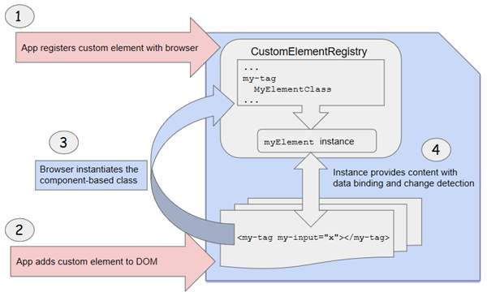
Пользовательские элементы. Custom Elements
Пользовательский элемент расширяет HTML, позволяя определить тег, содержимое которого создается и контролируется кодом JavaScript.
Пользовательские элементы загружаются сами по себе - они запускаются автоматически при добавлении в DOM и автоматически уничтожаются при удалении из DOM.

Slide 8
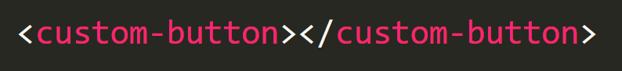

Пользовательские элементы. Custom Elements
Существует два вида пользовательских элементов:
1) Автономные пользовательские элементы – «полностью новые» элементы, расширяющие абстрактный класс HTMLElement.
2) Пользовательские встроенные элементы – элементы, расширяющие встроенные, например кнопку HTMLButtonElement и т.п.

Slide 9

Lazy Loading
Lazy loading - это шаблон проектирования в программировании придуманный для отсрочки инициализации объекта до его вызова.
Загрузка контента по частям делает
возможным реализацию, очень большого функционала веб-приложения, который может довольно быстро и стабильно работать на «клиенте».

Slide 10
Lazy Loading
Рекомендуется использовать ленивую загрузку сайтам:
На страницах с больним количеством изображений (онлайн-сервисы с фотографиями, статейники с большим количеством медиаконтента);
С оценкой ниже среднего (до 50 баллов) от PageSpeed ​​Insights;
На слабом сервере, который не может обеспечить высокую скорость загрузки страницы;
Если больше 50% процентов посетителей с мобильных устройств;

Slide 11
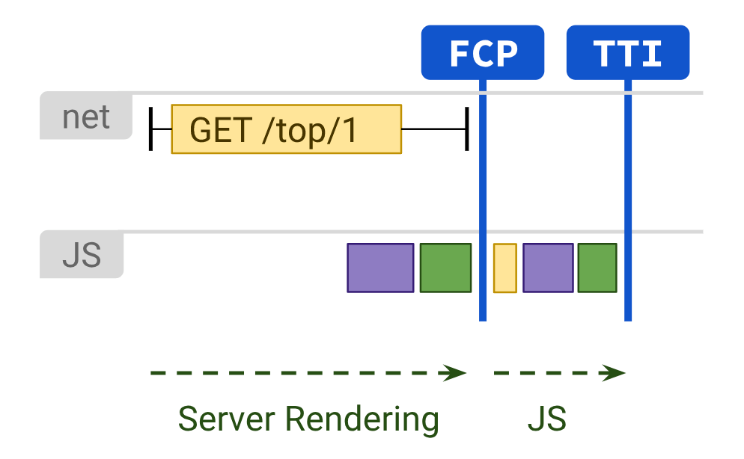
Server-Side Rendering (SSR)
Рендеринг на стороне сервера - рендеринг клиентского или универсального приложения в HTML на сервере.
Серверный рендеринг - генерирует полный HTML для страницы на сервере в ответ на навигацию.
Это позволяет избежать дополнительных циклов обработки данных и шаблонов на клиенте, поскольку они обрабатываются до того, как браузер получает ответ.

Slide 12
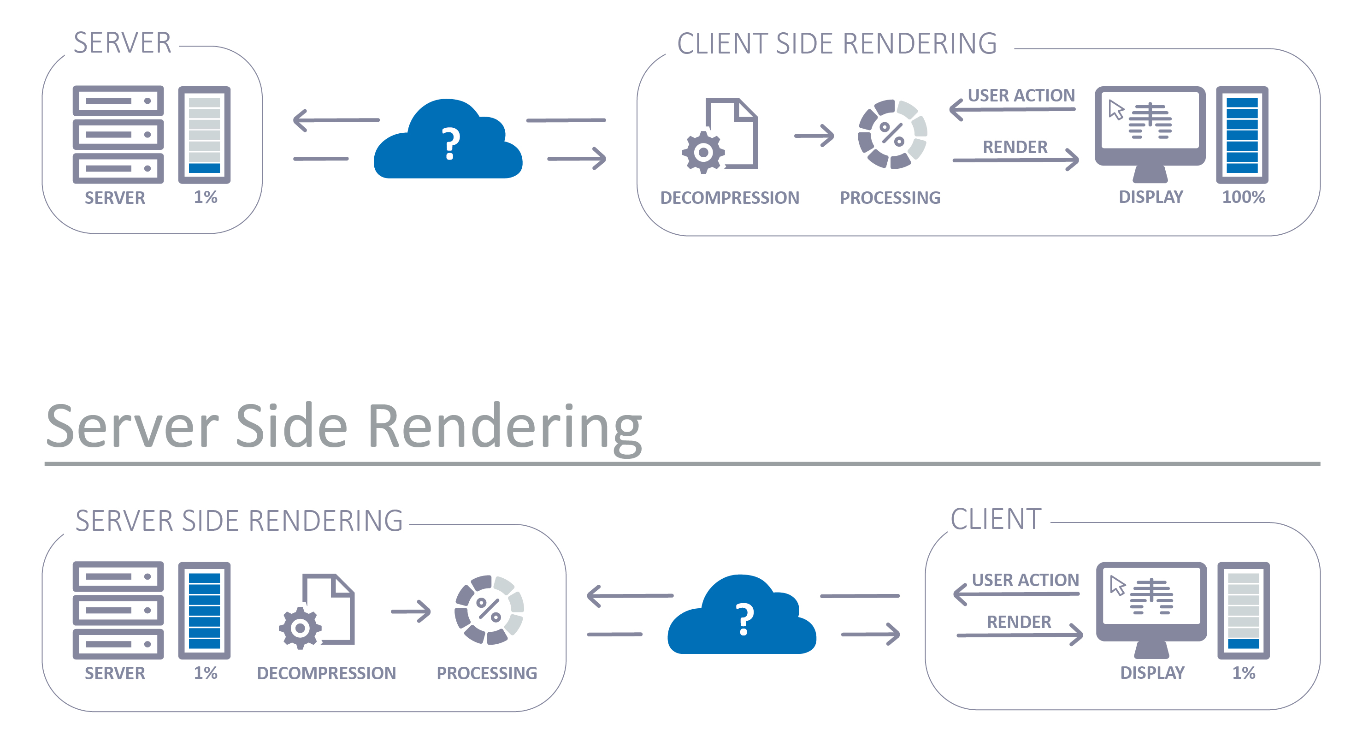
Server-Side Rendering (SSR)
Серверный рендеринг обычно производит быструю First Paint и First Contentful Paint.
Выполнение логики страницы и рендеринга на сервере позволяет избежать отправки большого количества JavaScript клиенту, что помогает быстро достичь Time to Interactive.
First Paint - первый раз, когда любой пиксель становится видимым для пользователя.
First Contentful Paint - время, когда запрашиваемый контент становится видимым.
Time To Interactive - время, когда страница становится интерактивной (события связаны и т. Д.).

Slide 13
Angular
Это фреймворк для создания веб-приложений который:
Автоматически обрабатывает код JavaScript, подходящий для каждого браузера
Подходит для создания крупномасштабных, высокопроизводительных и простых в обслуживании веб-приложений
В качестве языка шаблона используется Typescript.
Предоставляет клиентскую
MVC-инфраструктуру
Поддерживается Google.
Нацелен на разработку одностраничных приложений SPA
Облегчает расширение синтаксиса HTML и легко создает повторно используемые компоненты по директивам

Slide 14
Angular Elements

Slide 15
Angular Lazy Loading

Slide 16
Angular Universal

Slide 17
Все технологии которые используются в проекте иконки

Slide 18
Вывод:

Slide 19
Вывод:

